Slide 1



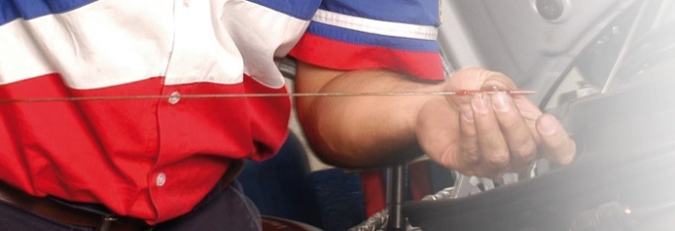
logo
Foto 1
Foto 2
Foto 3
NOMBRE | SpeeDee
TELÉFONOS | 56 83 96 45 |  |  |  |  | contacto
DIRECCIÓN | A. Sam Jerónimo 538-1 Col. Jardines del Pedregal
LATITUD | 19.331948, | LONGITUD |  | -99.206972 | MAIL |  | contacto @ speedee .COM.MX
CONTACTO
PAGINA WEB | www. SpeeDee .com.mx
SINOPSIS | En SpeeDee estamos seguros que a través de la cultura de calidad, apego a nuestros procedimientos y nuestros valores, garantizamos la satisfacción total de nuestros Clientes, Franquiciatarios, Colaboradores, Proveedores y Público en general.

Slide 2




logo
Foto 1
Foto 2
Foto 3
NOMBRE | meineke
TELÉFONOS | 01 800 667 6008 |  | 01(477)1195177 |  |  | 01(477)1195103
DIRECCIÓN | Blvd. Francisco Villa 518 Col. El Tlacuache C.P. 37526 León de Los Aldamas, Guanajuato
LATITUD | 21,105222 | LONGITUD |  | -101,658477 | MAIL |  | 7536leon @ franquiciameineke.com.mx .
CONTACTO
PAGINA WEB | www. .com.mx
SINOPSIS | Esta compañía fue establecida en el año 2001, por empresarios Mexicanos emprendedores con una gran visión y gusto por el ramo automotriz desde hace 40 años. Dichos empresarios encontraron una gran oportunidad de negocio desarrollando los Centros de Servicio Automotriz “MEINEKE” en el mercado nacional. Actualmente se encuentran operando en nuestro país 24 Centros de Servicio Automotriz.

Slide 3
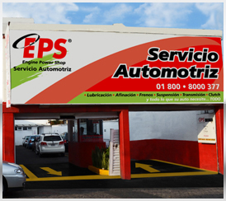
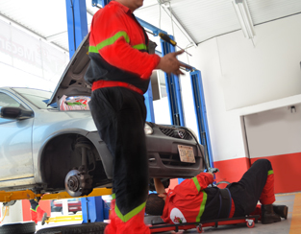


logo
Foto 1
Foto 2
Foto 3
NOMBRE
TELÉFONOS | 01 (55) 6726 1109 |  | 01 (55) 11 10
DIRECCIÓN | Circuito de Bolognia 198 FRACCIONAMIENTO BOSQUES DEL LAGO C.P. 54766 CUAUTITLÁN IZCALLI MÉXICO
LATITUD | 19,610922 | LONGITUD |  | -99,243144 | MAIL |  | eps @ .COM.MX
CONTACTO
PAGINA WEB | www. eps.mx
SINOPSIS | EPS Servicio Automotriz es un novedoso concepto que ofrece una gran variedad de servicios de mantenimiento y correctivos, para todas las marcas y tipos de automóviles. Contamos con un eficiente sistema de control que nos permite ofrecerle entre otras cosas, precios preferenciales, calidad en el servicio y la recepción de automóviles más ágil y completa del mercado, siendo máximo de 5 minutos. Actualmente contamos con más de 30 sucursales de Servicio Automotriz en la Ciudad de México, Área Metropolitana e interior de la República

Slide 4




logo
Foto 1
Foto 2
Foto 3
NOMBRE
TELÉFONOS | (449) 266-1535 |  | (449) 251 63 63
DIRECCIÓN | Prolongación Zaragoza No 214 Fatima CP: 20130 Aguascalientes
LATITUD | 21,914124 | LONGITUD |  | -102,303726 | MAIL |  | direccion.checkengine@bosch-service.com.mx
CONTACTO
PAGINA WEB | www. Bosch-service.com.mx
SINOPSIS | Bosch es el mayor proveedor independiente de sistemas y autopartes del mundo, atendiendo directamente al sector primario (ensambladoras de vehículos) y al mercado de reposición. Su segmento de Tecnología Automotriz corresponde a más del 60% de la operación global de la empresa, ofreciendo productos de alta tecnología, como sistemas de inyección diesel y a gasolina, frenos, seguridad activa (como el ABS), energía y electrónica embarcada, entre otros componentes.

Slide 5


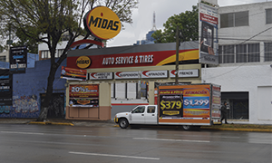

logo
Foto 1
Foto 2
Foto 3
NOMBRE
TELÉFONOS | (55) 5515-1562 |  | 5516-1663
DIRECCIÓN | Av. Patriotismo No. 311 Col. San Pedro de los Pinos, CDMX
LATITUD | 19,393379 | LONGITUD |  | -99,181960 | MAIL |  | dfpatriotismo@midas.com.mx
CONTACTO
PAGINA WEB | www. midas.com.mx
SINOPSIS | Midas es una franquicia dedicada a servicios de mantenimiento automotriz que se inicia en 1956 en Norte América y a la fecha cuenta con más de 3,000 franquicias alrededor del mundo y con ventas anuales mayores a los 1.5 billones de dólares.

Slide 6

logo
Foto 1
Foto 2
Foto 3
NOMBRE
TELÉFONOS | 01 800 800 7587 |  | (55) 56725052
DIRECCIÓN | AV. ANDRÉS MOLINA ENRIQUEZ # 342-B SINATEL CIUDAD DE MEXICO, CIUDAD DE MEXICO y ZONA METROPOLITANA CP 09470
LATITUD | 19,395532 | LONGITUD |  | -99,181933 | MAIL |  | @ .COM.MX
CONTACTO | Grease Monkey International, Inc. (Grease Monkey™) es una de las cadenas más grandes de servicio de mantenimiento preventivo de vehículos de los EEUU. Fundado en 1978, Grease Monkey™ actualmente cuenta con más de 280 talleres operando en México, EEUU y China. Grease Monkey™ se enorgullece de ser la única cadena de servicio de lubricación que no pertenece a ninguna compañía petrolera, esto nos permite no estar obligados a comprar ciertas marcas y nos permite negociar el mejor precio posible y pasar este ahorro nuestros franquiciatarios. Nosotros les hacemos recomendaciones a nuestros franquiciatarios Grease Monkey™ sin obligarlos a utilizar ciertos productos.
PAGINA WEB | www. .com.mx
SINOPSIS | TYREPLUS es una cadena de tiendas franquiciadas que pertenece a la Red de Centros de Mantenimiento Automotriz Preventivo, donde se ofrecen productos y servicios con los más altos estándares de calidad y donde encontrarás todo lo que necesitas para tu auto o camioneta: llantas, frenos, lubricación, amortiguadores, afinaciones y mucho más.

Slide 7
logo
Foto 1
Foto 2
Foto 3
NOMBRE
TELÉFONOS
DIRECCIÓN
LATITUD |  | LONGITUD |  |  | MAIL |  | @ .COM.MX
CONTACTO
PAGINA WEB | www. .com.mx
SINOPSIS

Slide 8
logo
Foto 1
Foto 2
Foto 3
NOMBRE
TELÉFONOS
DIRECCIÓN
LATITUD |  | LONGITUD |  |  | MAIL |  | @ .COM.MX
CONTACTO
PAGINA WEB | www. .com.mx
SINOPSIS

Slide 9
logo
Foto 1
Foto 2
Foto 3
NOMBRE
TELÉFONOS
DIRECCIÓN
LATITUD |  | LONGITUD |  |  | MAIL |  | @ .COM.MX
CONTACTO
PAGINA WEB | www. .com.mx
SINOPSIS

Slide 10
logo
Foto 1
Foto 2
Foto 3
NOMBRE
TELÉFONOS
DIRECCIÓN
LATITUD |  | LONGITUD |  |  | MAIL |  | @ .COM.MX
CONTACTO
PAGINA WEB | www. .com.mx
SINOPSIS

Slide 11
logo
Foto 1
Foto 2
Foto 3
NOMBRE
TELÉFONOS
DIRECCIÓN
LATITUD |  | LONGITUD |  |  | MAIL |  | @ .COM.MX
CONTACTO
PAGINA WEB | www. .com.mx
SINOPSIS

Slide 12
logo
Foto 1
Foto 2
Foto 3
NOMBRE
TELÉFONOS
DIRECCIÓN
LATITUD |  | LONGITUD |  |  | MAIL |  | @ .COM.MX
CONTACTO
PAGINA WEB | www. .com.mx
SINOPSIS

Slide 13
logo
Foto 1
Foto 2
Foto 3
NOMBRE
TELÉFONOS
DIRECCIÓN
LATITUD |  | LONGITUD |  |  | MAIL |  | @ .COM.MX
CONTACTO
PAGINA WEB | www. .com.mx
SINOPSIS

Slide 14
logo
Foto 1
Foto 2
Foto 3
NOMBRE
TELÉFONOS
DIRECCIÓN
LATITUD |  | LONGITUD |  |  | MAIL |  | @ .COM.MX
CONTACTO
PAGINA WEB | www. .com.mx
SINOPSIS

Slide 15
logo
Foto 1
Foto 2
Foto 3
NOMBRE
TELÉFONOS
DIRECCIÓN
LATITUD |  | LONGITUD |  |  | MAIL |  | @ .COM.MX
CONTACTO
PAGINA WEB | www. .com.mx
SINOPSIS

Slide 16
logo
Foto 1
Foto 2
Foto 3
NOMBRE
TELÉFONOS
DIRECCIÓN
LATITUD |  | LONGITUD |  |  | MAIL |  | @ .COM.MX
CONTACTO
PAGINA WEB | www. .com.mx
SINOPSIS

Slide 17
logo
Foto 1
Foto 2
Foto 3
NOMBRE
TELÉFONOS
DIRECCIÓN
LATITUD |  | LONGITUD |  |  | MAIL |  | @ .COM.MX
CONTACTO
PAGINA WEB | www. .com.mx
SINOPSIS

